Slide 1
我的小天地
Day 3
Notes:
Please add learning objectives

Slide 2
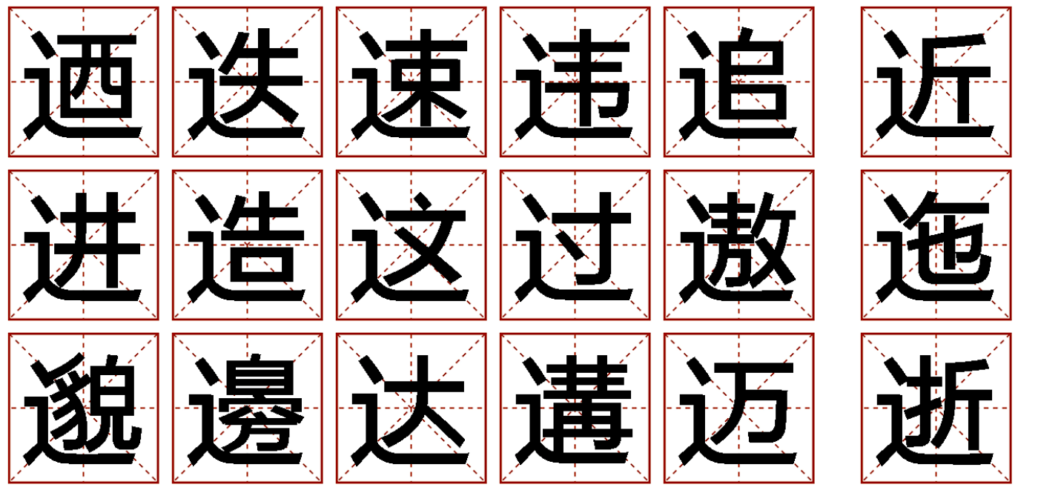
What do all of these characters have in common?

Slide 3
Step 1 （on worksheet）
Highlight all of the characters in Text 1 which have
“辶”

Slide 4
我是一个中学生，我有一间自己的房间。这是我的小天地。请进！
你看，我的房间里面有很多毛绒绒的玩具：一只长腿兔子、一只白色小羊和一只灰色小狗。那只小狗叫小米。小米是我的最爱，因为是妈妈送我的生日礼物。
我很喜欢迪士尼的卡通人物，所以房间里也有一张海报，是我在上海迪士尼乐园买的。海报上面是唐老鸭和米老鼠。
我的紫色小床在房间的右边；衣柜在床的左边，是粉红色的；书架和书桌在房间的左边，书架上面有我喜欢看的书，书桌上面有很多东西，还有一台电脑和电灯。我常常在房间里玩电脑，有时候玩手机，有时候画画，有时候看电影。
我的房间不大，可是又舒服又漂亮，我很喜欢。

Slide 5
我是一个中学生，我有一间自己的房间。这是我的小天地。请进！
你看，我的房间里面有很多毛绒绒的玩具：一只长腿兔子、一只白色小羊和一只灰色小狗。那只小狗叫小米。小米是我的最爱，因为是妈妈送我的生日礼物。
我很喜欢迪士尼的卡通人物，所以房间里也有一张海报，是我在上海迪士尼乐园买的。海报上面是唐老鸭和米老鼠。
我的紫色小床在房间的右边；衣柜在床的左边，是粉红色的；书架和书桌在房间的左边，书架上面有我喜欢看的书，书桌上面有很多东西，还有一台电脑和电灯。我常常在房间里玩电脑，有时候玩手机，有时候画画，有时候看电影。
我的房间不大，可是又舒服又漂亮，我很喜欢。

Slide 6
1 2 3 4 5 6 7 8
9 10 11 12 13 14 15 16
Which configuration best depicts the characters with “辶”？

Slide 7
Step 2（on worksheet）
Choose 1 of the characters discuss with your partner what you “think” is the correct way to write this character, practice writing in the boxes below:

Slide 8
Step 3（on worksheet）
After you think you have written the character correctly, go to mdbg.net and draw the character into the dictionary. Check stroke order and direction (did you guess correctly?)

Slide 9
Step 4（on worksheet）
Re-write one more time, following the correct stroke order and direction

Slide 10
Step 5（on worksheet）
After you think you have written the character correctly, go to mdbg.net and draw the character into the dictionary. Check stroke order and direction (did you guess correctly?)
Practice writing the character following correct stroke order in the box below

Slide 11
Step 6
Write the pinyin on the worksheet

